Slide 1
Compra Cooperativa
Laboratori Integrat de Software

Slide 2
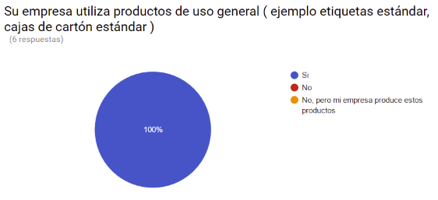
encuesta

Slide 3
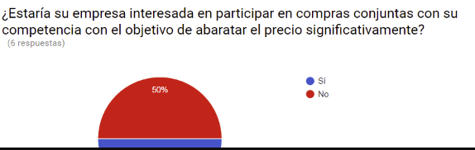
encuesta

Slide 4
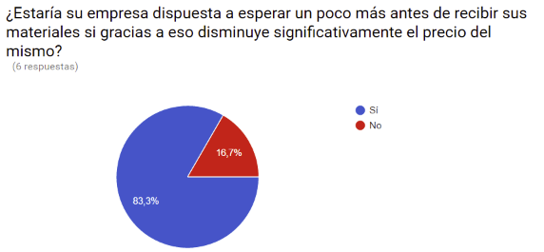
encuesta

Slide 5
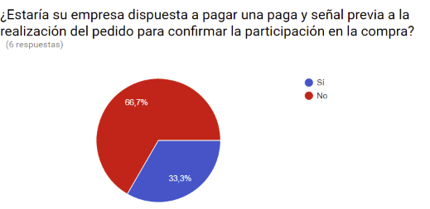
encuesta

Slide 6
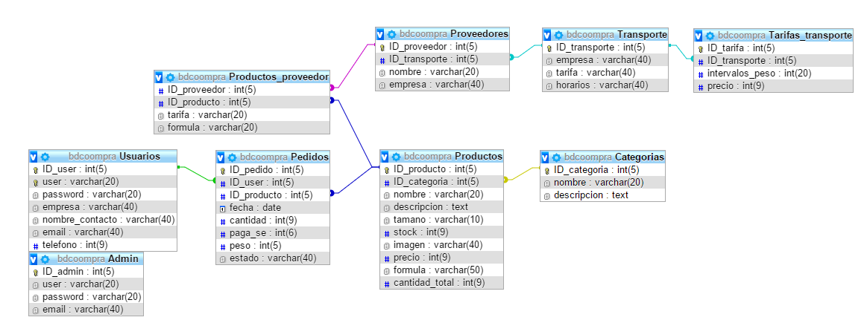
Base de datos

Slide 7
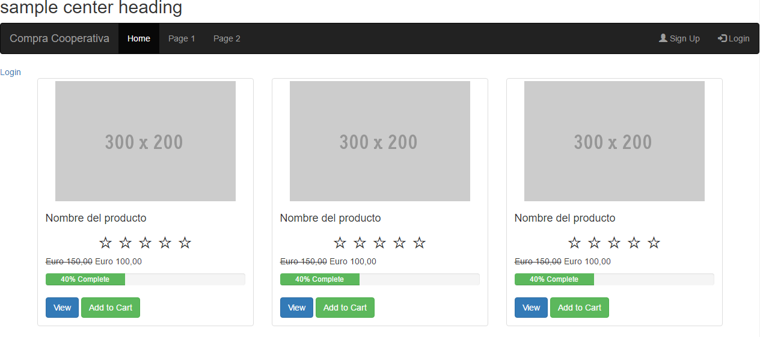
Diseño Web

Slide 8
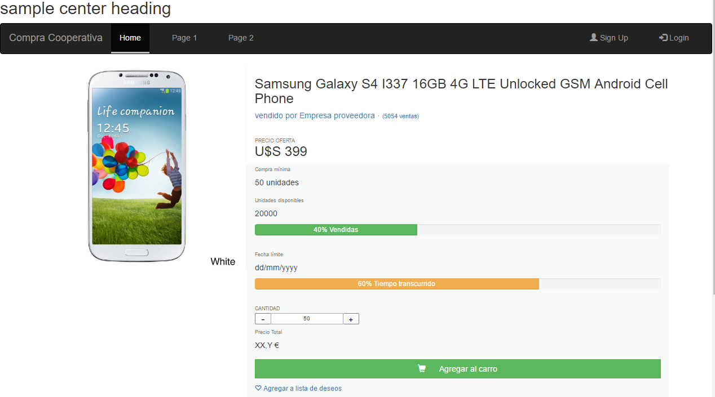
Diseño Web

Slide 9
Planificación
Objetivos cumplidos:
Base de datos operativa.
Web alojada en un host.
Estudio de las encuestas realizadas.
Presentar los productos en la pagina principal.
Crear nuevos usuarios.
Comprobar login.
Pestaña de productos.

Slide 10
Planificación
Objetivos a cumplir:
Ampliar pestaña de productos.
Generar correos.
Guardar cantidad de productos de un pedido en la base de datos.
Historial de pedidos por usuario.
Indicador de estado del pedido.

Slide 11
Preguntas

